Slide 1
Matematika v ekonomii
Přednáška 7
Mgr. Radmila Krkošková, Ph.D.

Slide 2
Určitý integrál
Newtonův určitý integrál:
V definici výše je F primitivní funkce k f, a a b jsou integrační
meze.
Pozn.: Výsledkem určitého integrálu je vždy číslo.

Slide 3
Určitý integrál – základní vlastnosti
Základní vlastnosti určitého integrálu:
i)
ii)
iii)
iv)
v)

Slide 4
Určitý integrál – základní vlastnosti
Bod i): integrace přes interval nulové délky je nula.
Bod ii): při výměně mezí integrál změní znaménko.
Bod iii): multiplikační konstantu lze vytknout před integrál.
Bod iv): lze integrovat člen po členu.
Bod v): interval integrace lze rozdělit.

Slide 5
Užití určitého integrálu
Obsah plochy pod nebo nad danou křivkou,
Obsah plochy sevřené dvěmi a více křivkami,
Délka křivky,
Objem a povrch rotačního tělesa,
A další….

Slide 6
Určitý integrál – obsah plochy
Určete:
Řešení:
Jaký je význam oněch 7/3?
Je to obsah plochy pod křivkou f(x) na intervalu (1,2), viz
následující obrázek.

Slide 7
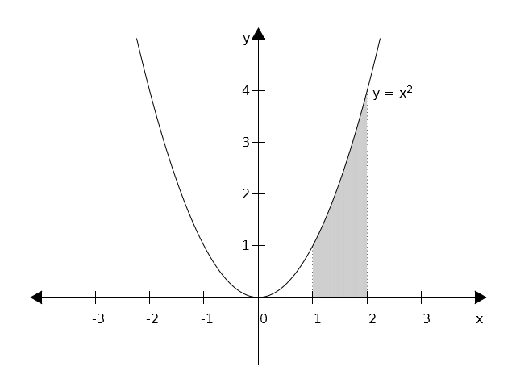
Určitý integrál – obsah plochy

Slide 8
Určitý integrál – řešený příklad 1
Určete obsah plochy omezené křivkami: , osa x,
x = -1 a x = 2.
Řešení: Interval integrace rozdělíme na (-1,0) a (0,2).
Pak integrujeme:

Slide 9
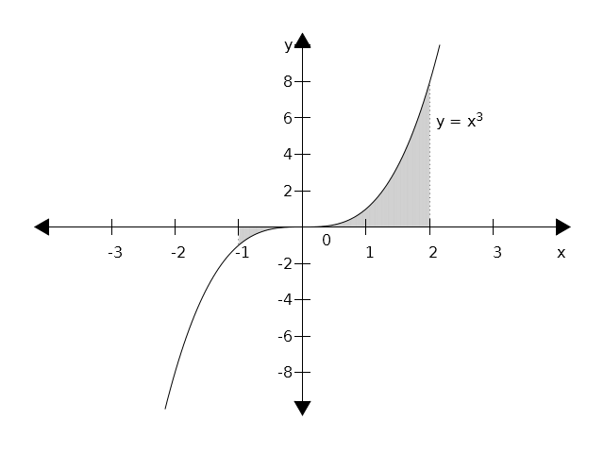
Určitý integrál – řešený příklad 1

Slide 10
Určitý integrál - řešený příklad 2
Určete:
Řešení:
Obsah plochy pod danou křivkou na intervalu (0,3)
je 9 čtverečných jednotek.
Pozn. : Kladné funkci přiřazuje určitý integrál kladnou
hodnotu, záporné funkci zápornou!

Slide 11
Určitý integrál – řešený příklad 3 a 4
Vypočtěte:
Řešení:
Vypočtěte:
Řešení:

Slide 12
Určitý integrál – per partes
Metoda per partes:
Příklad:

Slide 13
Per partes – řešený příklad 1
Řešte metodou per partes: .
Řešení:

Slide 14
Per partes – řešený příklad 2
Řešte metodou per partes: .
Řešení:

Slide 15
Substituce v určitém integrálu
Při substituci nahrazujeme nejen danou funkci a dx,
ale také integrační meze!
Příklad:

Slide 16
Substituce v určitém integrálu - řešený příklad 1
Vypočtěte: .
Řešení:

Slide 17
Substituce v určitém integrálu - řešený příklad 2
Vypočtěte: .
Řešení:

Slide 18
Substituce v určitém integrálu - řešený příklad 3
Vypočtěte: .
Řešení:

Slide 19
Samostatné úlohy
Vypočtěte:
a)
b)
c)
d)
e)

Slide 20
Obsah plochy sevřené dvěma křivkami
Nechť f(x) a h(x) jsou dvě funkce (křivky), které ohraničují
určitou plochu s obsahem S, a nechť a a b jsou jejich
(x-ové) průsečíky.
Pak je obsah plochy dán jako:

Slide 21
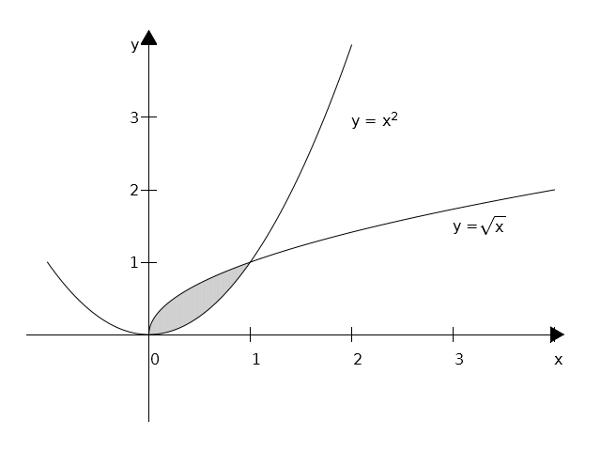
Obsah plochy – řešený příklad 1
Určete obsah plochy sevřené křivkami a .

Slide 22
Řešení:
Najdeme průsečíky obou křivek: x = 0 a x = 1, která z plyne rovnosti obou funkcí:
Nyní dosadíme do vztahu pro obsah plochy:

Slide 23
Obsah plochy – řešený příklad 2
Určete obsah plochy sevřené křivkami a .
Řešení:
Opět začneme s nalezením průsečíků. Rovnice má kořeny
x = 0 a x = 2.
Nyní integrujeme:

Slide 24
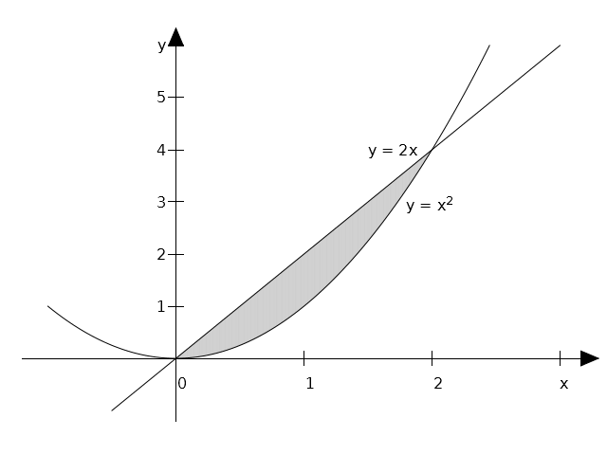
Obrázek:

Slide 25
Objem rotačního tělesa
Nechť těleso T vznikne rotací křivky f(x) kolem osy x. Pak je
objem tělesa dán takto:
Pozn: můžeme si představit, že těleso rozřežeme na tenké
válce kolmé k ose x.

Slide 26
Objem rotačního tělesa – řešený příklad 1
Určete objem rotačního tělesa, které vznikne rotací křivky
kolem osy x a intervalu (0,3).
Poznámka: Jde o rotační paraboloid.

Slide 27
Objem rotačního tělesa – řešený příklad 2
Určete objem rotačního tělesa, které vznikne rotací
křivky kolem osy x a intervalu (1,2).
Řešení:

Slide 28
Objem rotačního tělesa – řešený příklad 3
Určete objem rotačního tělesa, které vznikne rotací
křivky kolem osy x a intervalu (1,4).
Pozn.: Jde o rotační hyperboloid.

Slide 29
Samostatné úlohy
Určete obsah plochy sevřené křivkami:
a)
b)
c)

